Slide 1
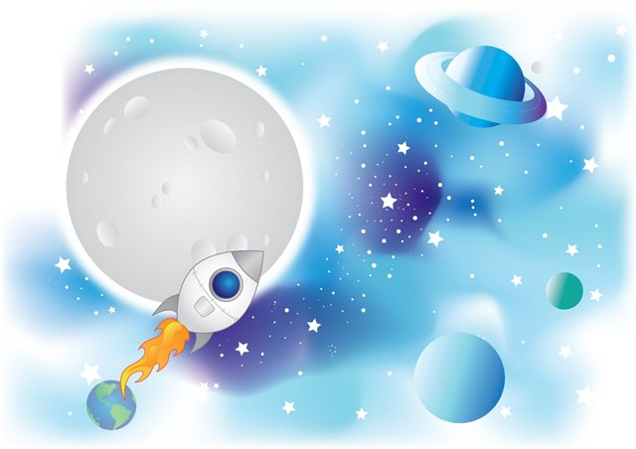
Проект по теме:
«Космос-это интересно!»
(старшая группа)
Подготовила: воспитатель МБДОУ ЦРР детский сад №7 «Солнышко»
Алексеева Маргарита Викторовна.

Slide 2
Вид проекта:
информационный
групповой
Продолжительность проекта:
краткосрочный (1 апреля – 12 апреля 2018 г.)

Slide 3
Участники проекта:
дети старшей группы
воспитатели
родители воспитанников

Slide 4
Образовательные области:
познавательное развитие
речевое развитие
художественно-эстетическое развитие
социально-коммуникативное развитие

Slide 5
Актуальность проекта:
Загадки Вселенной будоражат воображение всегда, с раннего детства до старости. Солнце, Луна, звезды – это одновременно так близко, и в то же время так далеко. Проведенный опрос детей показал, что знания детей о космосе, первом человеке, полетевшем в космос, о существовании праздника в России - День космонавтики поверхностные. Как поддержать интерес ребенка к неизведанному? С помощью каких методов можно заинтересовать ребенка, помочь ему добывать новую, интересную информацию про космос? Считаю, что метод проекта позволит детям усвоить сложный материал через совместный поиск решения проблемы. В основе данного проекта лежит жажда дошкольников к познанию, стремление к открытиям, любознательность, потребность в умственных впечатлениях.

Slide 6
Цель проекта:
- формирование у детей старшего дошкольного возраста представлений о космическом пространстве, освоении космоса, о планетах.
- рассказать детям о профессии «космонавт»;
- развитие любознательности и расширение кругозора;
- уточнять представления о планетах, звездах;

Slide 7
Задачи проекта:
сформировать у детей представления о том, что Вселенная – это множество звёзд, планет и небесных тел. Наша планета называется Земля. Познакомить детей с освоением человеком космического пространства, рассказать о значении космических исследований для жизни людей на Земле. Познакомить с первым лётчиком-космонавтом Ю.А. Гагариным.
развивать любознательность и познавательную активность, расширить и активизировать словарный запас детей;
привлечь родителей к совместному творчеству.

Slide 8
Прогнозируемый результат:
у детей сформируются начальные представления о космосе, космонавтах, Вселенной, планете Земля.
расширится словарный запас детей, дети смогут активно использовать новые слова в речи.
у детей появится желание добывать новые знания, воспитывать в себе новые качества характера.
родители смогут проявить себя в совместном с детьми творчестве.

Slide 9
Предварительная работа:
подбор иллюстративного материала по теме;
подбор методической литературы, художественной литературы для чтения, загадок по теме, аудиозаписей.
подготовка картин, фото, плакатов;
подбор дидактических игр, подвижных игр, сюжетно – ролевых игр.

Slide 10
Работа с родителями:
ознакомление родителей с целями и задачами проекта;
информация : «Беседы о космосе. Что интересно дошкольникам»;
привлечение родителей к изготовлению совместно с детьми поделок и рисунков на тему Космос

Slide 11
Практический:
1. Беседы с детьми:
- «первый космонавт»;
- «планеты солнечной системы»;
- «наша вселенная»;
- «кто такие космонавты»;
- «герои космоса»;
- беседа – рассуждение «Что я могу увидеть в космосе?»
- «Первый полет в космос»
2. Чтение художественной литературы:
- загадки о космосе;
- чтение энциклопедической информации;
- чтение стихотворений: А. Хайт «По порядку все планеты …»; «На луне жил звездочет»; Р. Алдонина «Комета»; Г. Сапгир «Раскинув свой огнистый хвост…»; О. Ахметова «В космосе так здорово!»;
- Н. Носов «Незнайка на луне»;
- Рассматривание иллюстраций в энциклопедии.

Slide 12
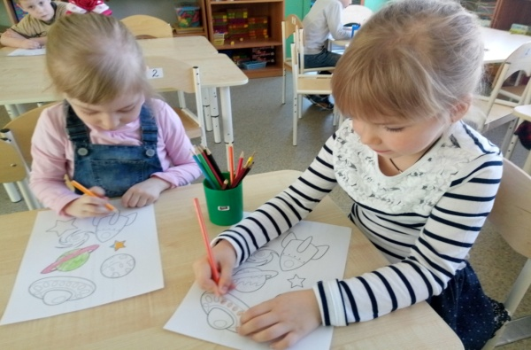
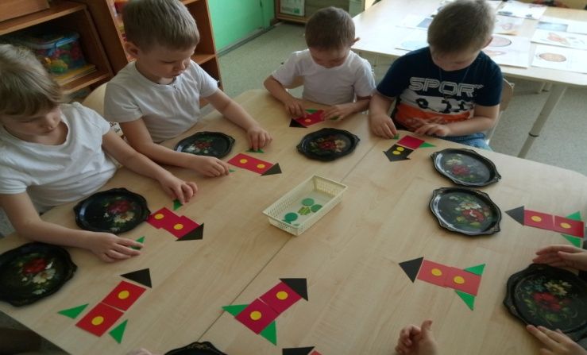
Организация продуктивной деятельности детей по теме «Космос».

Slide 13
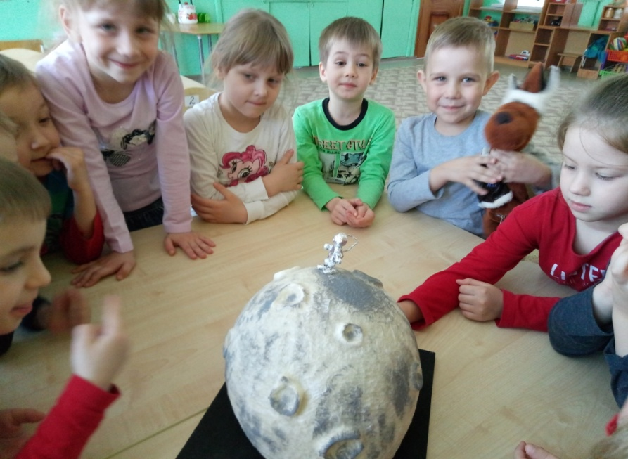
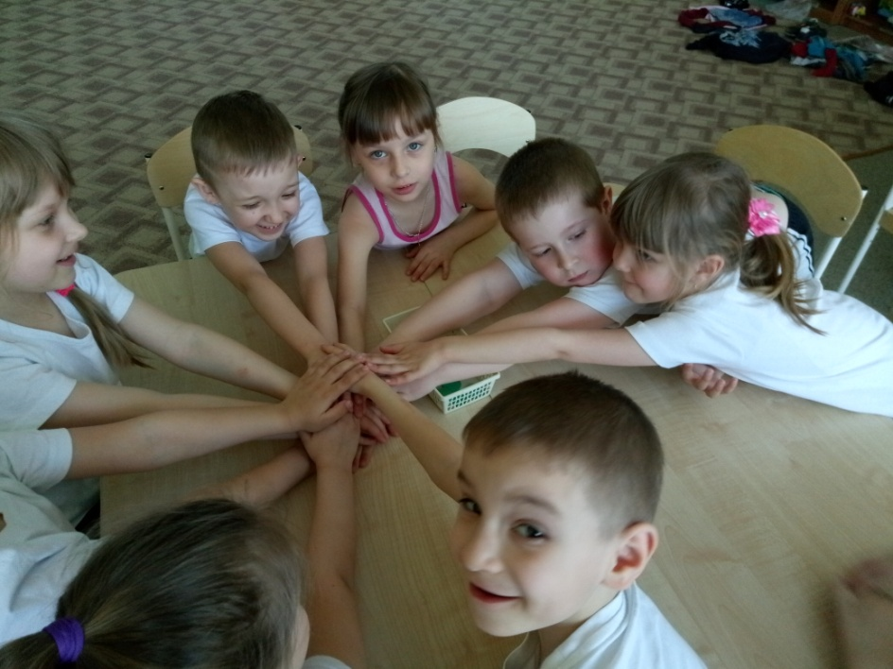
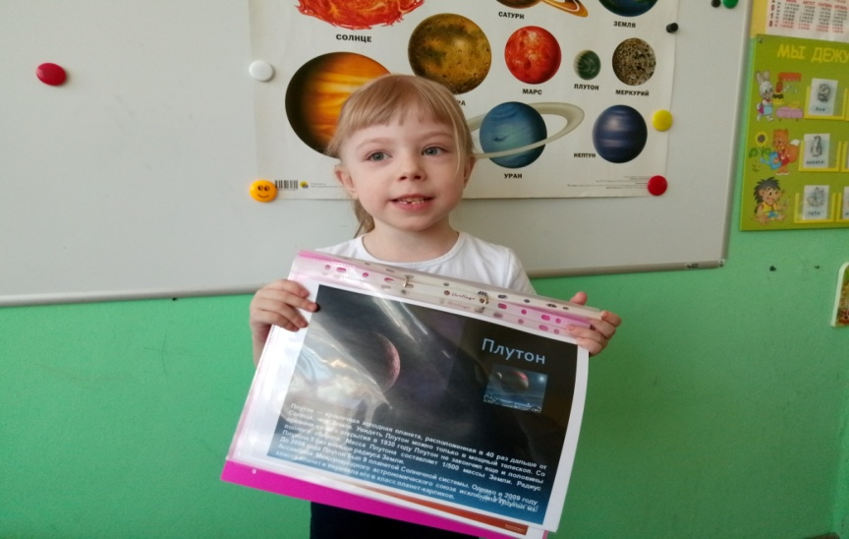
Проведение викторины «Космос. Вселенная. Наша планета»

Slide 14
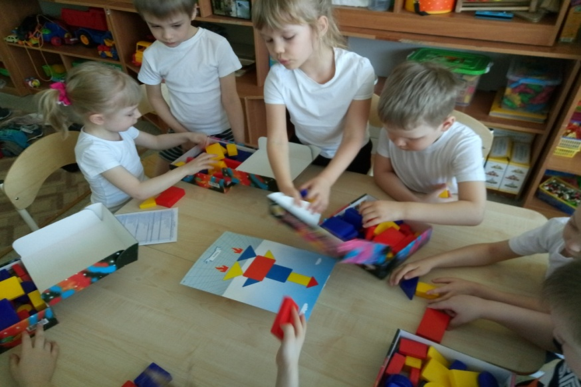
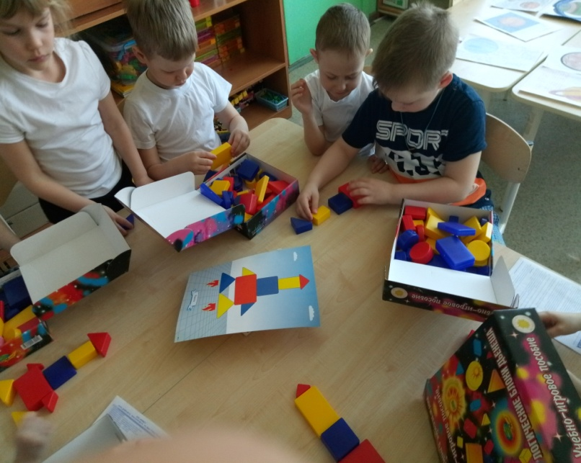
Использование блоков Дьенеша в изготовлении космической ракеты по образцу.

Slide 15
Литература:
Г.Юрмин, А.Дитрих. Потомучка. Веселая энциклопедия.- Москва, 1999.
Калашников В. О звездах и планетах.
Космос. Детская энциклопедия. -Москва, 2000.
Леонов А. Я выхожу в космос.- Москва,1985.
Левитан Е.П. Малышам о звездах и планетах.- Москва,1981.
Почемучка. Под ред. А.Алексина.- Москва, 1992.
Скоролупова О.А. Покорение космоса. – 2-е изд., Москва, 2007

